Slide 1
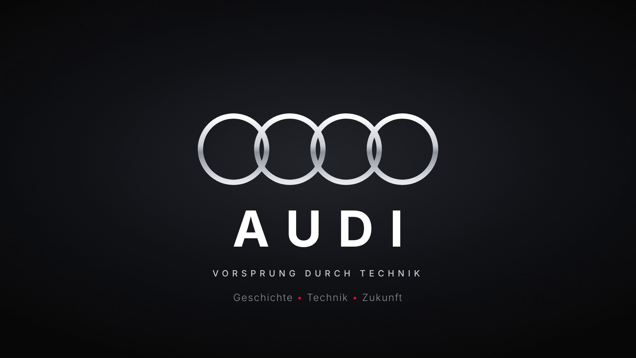
Notes:
Titelfolie. Die HyperFrames-Animation startet automatisch (ca. 8 Sekunden). Begrüßung und Thema: Audi, Geschichte, Technik und Zukunft der Marke mit den vier Ringen.

Slide 2
Was Sie heute erwartet
ÜBERBLICK
01
02
03
04
Ursprünge
Meilensteine
Technik & Motorsport
Konzern & Zukunft
Von August Horch zu den vier Ringen
117 Jahre Unternehmens­geschichte
quattro, Le Mans und Formel 1
Marken, Zahlen und E-Mobilität
Notes:
Vier Kapitel: Herkunft, wichtigste Wegmarken, Technik und Motorsport, danach Konzernstruktur, Kennzahlen und der Weg in die Elektromobilität.

Slide 3



Alles beginnt mit einem Namen
KAPITEL 01 · URSPRÜNGE
Der Gründer
1909
August Horch verlässt 1909 sein erstes Unternehmen und gründet in Zwickau ein neues.
Der Name
Seinen eigenen Namen darf er nicht mehr verwenden. Also übersetzt er „Horch“ ins Lateinische.
Gründung in Zwickau
„audi“ ist Latein für „horch!“
Das erste Auto
Im Mai 1910 entsteht das erste Fahrzeug unter dem Namen Audi.
Notes:
Quelle: Audi Tradition, The history of AUDI AG (audi.com). August Horch gründete 1909 in Zwickau ein neues Unternehmen. Weil er seinen Namen nicht nutzen durfte, wählte er die lateinische Übersetzung: audi = horch. Erstes Fahrzeug im Mai 1910.

Slide 4
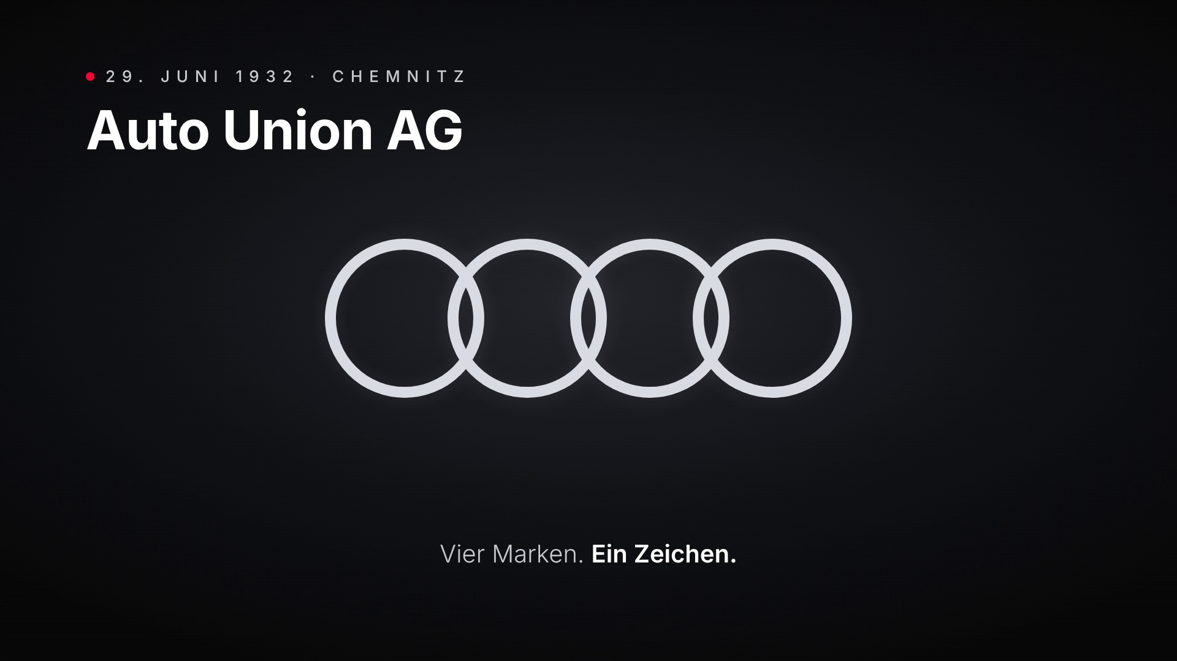
Notes:
29. Juni 1932: Audi, DKW, Horch und die Automobilsparte von Wanderer schließen sich zur Auto Union AG mit Sitz in Chemnitz zusammen. Die vier Ringe stehen für diese vier Gründungsunternehmen. Quelle: Audi Media Center, History of the Four Rings.

Slide 5
117 Jahre in sechs Stationen
KAPITEL 02 · MEILENSTEINE
1909
1932
1965
1980
1985
2026
Gründung durch August Horch in Zwickau
Auto Union AG: Audi, DKW, Horch, Wanderer
Erster Nachkriegs-Audi, nun unter VW-Dach
quattro: permanenter Allradantrieb in Serie
Umbenennung in AUDI AG, Sitz Ingolstadt
Start als Werksteam in der Formel 1
Notes:
Quellen: Audi Tradition, Unternehmensgeschichte (audi.com); Audi Media Center: 60 Jahre erster Nachkriegs-Audi (1965). 1969 fusionierte die Auto Union mit NSU zur Audi NSU Auto Union AG, 1985 folgte die Umbenennung in AUDI AG. 2026 Einstieg in die Formel 1.

Slide 6




Vorsprung auf der Rennstrecke
KAPITEL 03 · TECHNIK & MOTORSPORT
1980: quattro
13
Permanenter Allradantrieb im Pkw, vorgestellt auf dem Genfer Autosalon.
Rallye-Weltmeisterschaft
Mit dem quattro gewinnt Audi in den 1980ern Marken- und Fahrertitel.
Le-Mans-Gesamtsiege
Le-Mans-Premieren
Erster Sieg mit Diesel (R10 TDI, 2006) und mit Hybrid (R18 e-tron quattro, 2012).
von 2000 bis 2014
2026: Formel 1
Eigenes Werksteam mit selbst entwickelter Antriebseinheit.
Notes:
Le Mans: 13 Gesamtsiege von 2000 bis 2014. 2006 erster Le-Mans-Sieg eines Dieselfahrzeugs (R10 TDI), 2012 erster Sieg eines Hybridfahrzeugs (R18 e-tron quattro). quattro-Debüt 1980 in Genf. Seit 2026 tritt Audi mit eigenem Werksteam in der Formel 1 an.

Slide 7
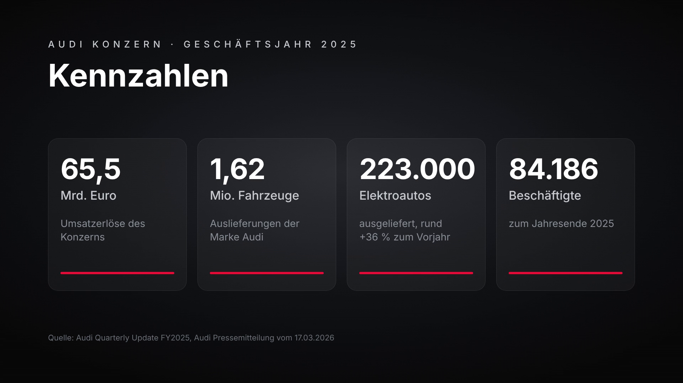
Notes:
Kennzahlen Geschäftsjahr 2025 (Audi Konzern): Umsatzerlöse 65.503 Mio. Euro (Vorjahr 64.532). Auslieferungen Marke Audi 1.623.551 (Vorjahr 1.671.218). Über 223.000 E-Autos, rund +36 %. Operative Umsatzrendite 5,1 % (Vorjahr 6,0 %). Beschäftigte zum Periodenende 84.186. Quellen: Audi Quarterly Update FY2025; Audi Pressemitteilung vom 17.03.2026 (audi.com).

Slide 8




Vier Marken unter einem Dach
KAPITEL 04 · KONZERN
1.644.429
Automobile hat die Markengruppe 2025 ausgeliefert, dazu 50.895 Motorräder.
Audi
Lamborghini
Premium-Automobile, Sitz in Ingolstadt
Supersportwagen aus Sant’Agata Bolognese
Bentley
Ducati
Luxus-Automobile aus Crewe, England
Sportmotorräder aus Bologna
Notes:
Zur Markengruppe Progressive (Audi Konzern) gehören Audi, Lamborghini, Bentley und Ducati. Auslieferungen 2025: 1.644.429 Automobile (Vorjahr 1.692.548) und 50.895 Motorräder (Vorjahr 54.495). Quelle: Audi Pressemitteilung vom 17.03.2026.

Slide 9
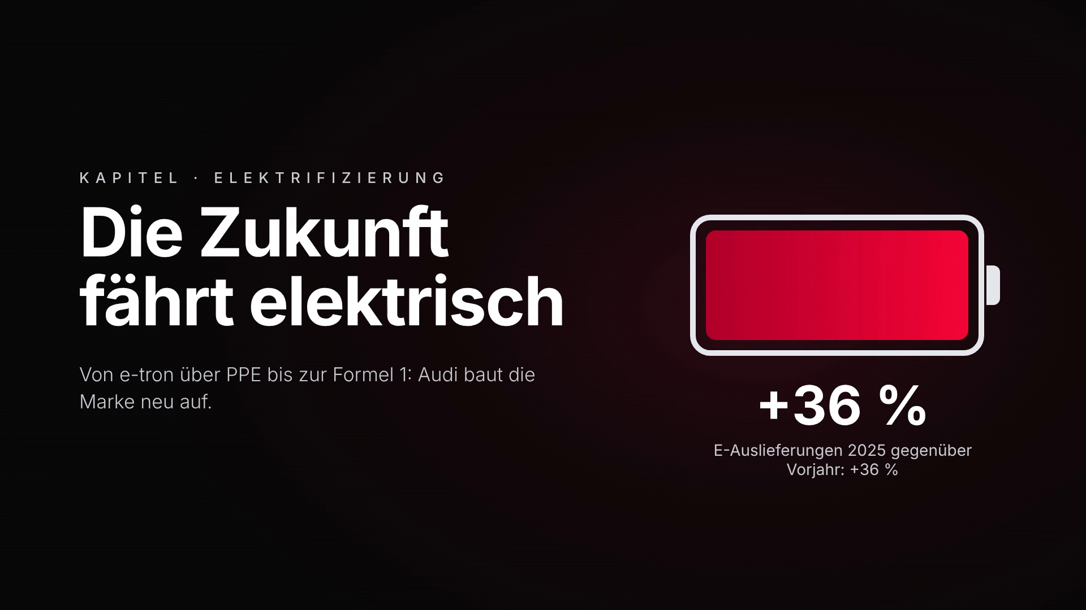
Notes:
Überleitung zur Elektrifizierung. E-Auslieferungen 2025 stiegen um rund 36 % auf über 223.000 Fahrzeuge (Audi Pressemitteilung, Januar 2026).

Slide 10
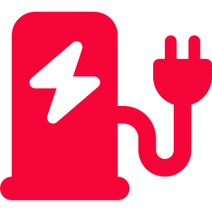



Vier Schritte in die elektrische Ära
ELEKTRIFIZIERUNG
2018
2024
2024
2026
e-tron
PPE-Plattform
AUDI in China
Formel 1
Das erste vollelektrische Serienmodell der Marke.
Gemeinsam mit Porsche entwickelt, Basis für Q6 e-tron und A6 e-tron.
Neue Marke mit SAIC, gezielt für chinesische Kunden.
Hybrid-Antrieb mit hohem elektrischem Anteil als Technologie­labor.
Notes:
e-tron (2018) als erstes vollelektrisches Serienmodell. Premium Platform Electric (PPE) mit Porsche, erste Modelle Q6 e-tron und A6 e-tron. 2024: neue Marke AUDI (ohne Ringe) in Kooperation mit SAIC für den chinesischen Markt. Formel 1 ab 2026: Das neue Reglement setzt auf einen deutlich höheren elektrischen Leistungsanteil.

Slide 11


Gebaut in Europa, Amerika und Asien
PRODUKTION
Neckarsulm Deutschland
Zweites deutsches Stammwerk
Győr Ungarn
Ingolstadt
Motoren und Fahrzeuge, Audi Hungaria
Konzernzentrale und Stammwerk, Sitz der AUDI AG seit 1985
San José Chiapa Mexiko
Werk für den Audi Q5
Changchun & Foshan China
Fertigung mit Partner FAW
Notes:
Wichtige Produktionsstandorte: Ingolstadt (Zentrale), Neckarsulm, Győr (Audi Hungaria), San José Chiapa (Mexiko) und in China mit FAW. Das Werk Brüssel hat die Produktion Ende Februar 2025 eingestellt. Für Vorträge die aktuelle Standortliste auf audi.com prüfen.

Slide 12


Drei Gedanken zum Mitnehmen
FAZIT
Herkunft als Markenkern
Technik als Versprechen
Wandel unter Druck
Die vier Ringe erzählen bis heute von vier sächsischen Marken und 117 Jahren Geschichte.
quattro, TDI und e-tron haben „Vorsprung durch Technik“ immer wieder eingelöst.
Elektrifizierung und Formel 1 sind große Zukunftswetten, bei einer operativen Rendite von 5,1 % (2025).
Notes:
Zusammenfassung: Tradition, Technikkompetenz und der laufende Umbau. Operative Umsatzrendite 2025: 5,1 % (Vorjahr 6,0 %), Quelle: Audi Pressemitteilung vom 17.03.2026.

Slide 13
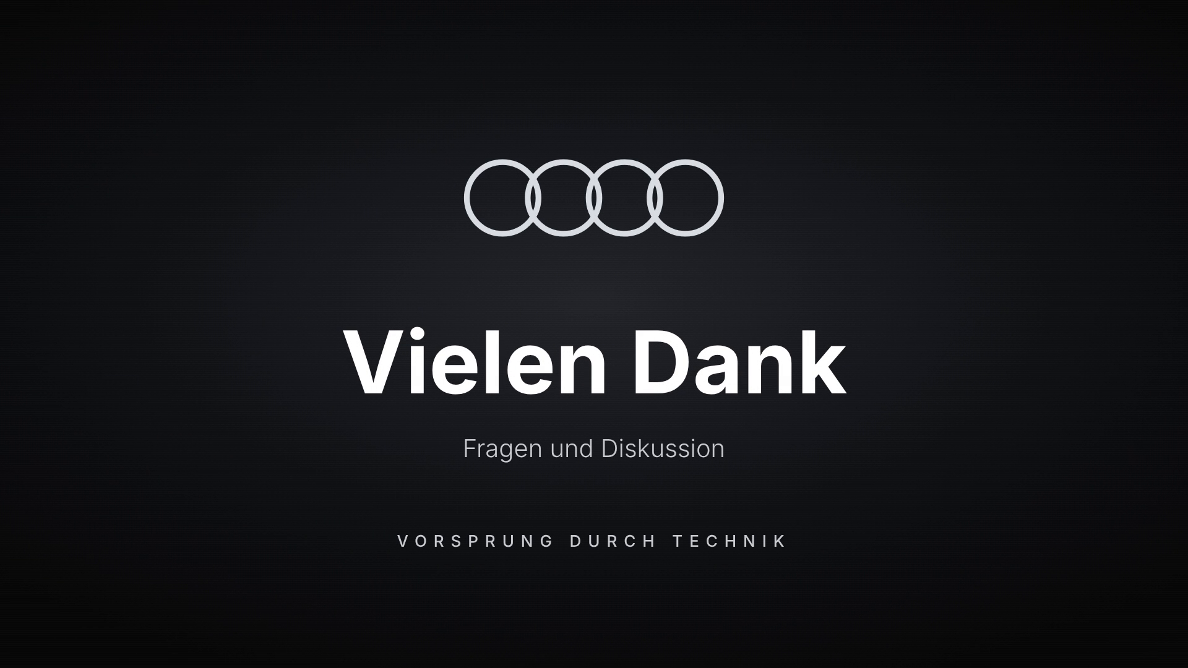
Notes:
Dank und Überleitung zur Diskussion.

